Slide 1
Formation Utilisateurs- Logistique
Module02.01
Réception locale

Slide 2
Objectifs de la formation
Description du processus métier
Description des objets SAP & Mode opératoire
Synthèse

Slide 3

Objectifs de la formation
Objectifs
Durée
Tracer le stock d’un article pendant le processus de réception
Réceptionner un article en référence à une commande d’achat locale
Traiter le cas WM lors de la réception
1 Heure 40
Public cible
Contenu de la formation
Magasinier Guinée
Magasinier Outre-Mer
Coordonnateur magasin
Effectuer une entrée de marchandises en référence à une commande d’achat locale
Créer un ordre de transfert (gestion WM) et le confirmer
Visualiser le stock pendant la réception pour MM et WM
Pré-requis
Introduction à SAP

Slide 4

Agenda : 1h40
Horaire | Agenda Matinée
8h00 – 8h10 | Accueil / Introduction : 5 min Présentation du processus : 5 min
8h10 – 8h20 | Structure organisationnelle Présentation : 10 min
8h20 – 9h40 | Le poste de travail Présentation : 40 min Exercice dirigé : 40 min

Slide 5
Objectifs de la formation
Description du processus métier
Description des objets SAP & Mode opératoire
Synthèse

Slide 6
Description du processus métier Les enjeux du processus
On appelle réception locale toute réception qui est faite en Guinée (que ce soit à Kamsar, Conakry ou encore Sangarédi).
Lorsque les articles sont de provenance locale, le processus de douanes n’est pas requis. Le magasinier effectue directement une réception en référence à la Commande d’Achats. Si le magasin de réception ne correspond pas au magasin cible, alors un transfert est nécessaire.
Il est à noter que dans SAP, la génération des numéros de lots se fait lors de la première réception des articles de provenance externe. C’est également à ce moment qu’il est conseillé de saisir les informations additionnelles requises au niveau des lots pour des raisons de gestion / traçabilité (quantité, numéro de lot fournisseur, date de péremption, etc.)
L’action unitaire dans SAP d’« entrée en stock » reprend les éléments de processus suivants : déballage, comptage et division des quantités reçues par lot fournisseur, saisie des informations additionnelles par lot, mise en stock.
Dans le cas où le magasin serait géré sous WM, la réception des articles se fait sur une zone de réception (type de magasin temporaire 9**). Le magasinier doit ensuite créer puis confirmer un ordre de transfert afin de modéliser dans SAP l’opération de rangement des articles depuis la zone de déballage vers l’adresse physique de stockage dans le magasin WM.

Slide 7

Description du processus métier Réception locale
Quand dois-je effectuer une réception locale ?
Quand on reçoit une commande d’achat locale (de Guinée) et que l’on souhaite faire l’entrée en stock des marchandises
Qui doit effectuer les réceptions locales ?
Les magasiniers
L’étape d’entrée de marchandises en référence à une commande d’achat
Pour un magasin des destination WM : la création et confirmation d’un ordre de transfert (afin de ranger la marchandise dans l’emplacement cible)
Les transactions d’état de stock MM et WM
Que trouve t-on dans le processus de réception locale ?

Slide 8
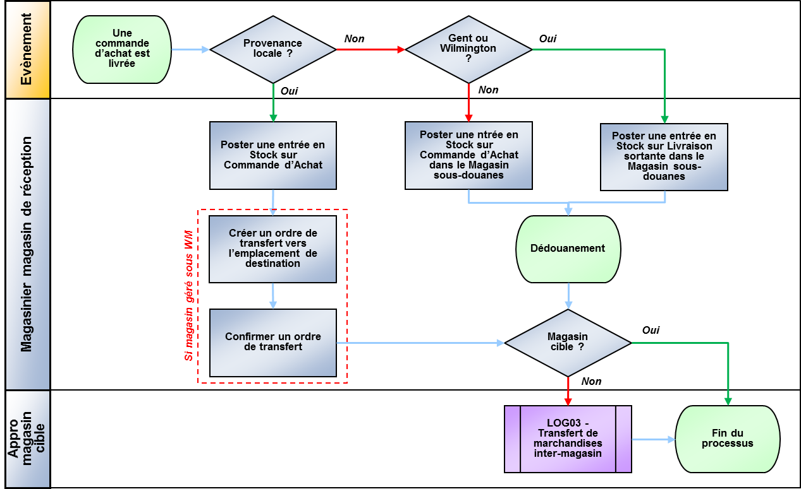
Description du processus métier

Slide 9
Objectifs de la formation
Description du processus métier
Description des objets SAP & Mode opératoire
Synthèse

Slide 10
Mode opératoire Présentation du mode opératoire dans SAP
Effectuer l’entrée de marchandises et créer l’ordre de transfert
Visualiser le stock entré dans MM
Imprimer les étiquettes des lots et le formulaire bon de réception
Imprimer l’ordre de transfert pour faire le prélèvement physique
MIGO
MMBE
MB90
LT31
Magasinier
Magasinier
Magasinier
Planificateur
Visualiser le stock entrée dans la zone de réception WM
Confirmer l’ordre de transfert
Visualiser le stock rangé dans l’emplacement WM
Vérifier les documents comptables
Légende
LT22
LS24
LS24
MB03
Action
Magasinier
Magasinier
Magasinier
Magasinier
Transaction SAP
Acteurs
Lien direct

Slide 11
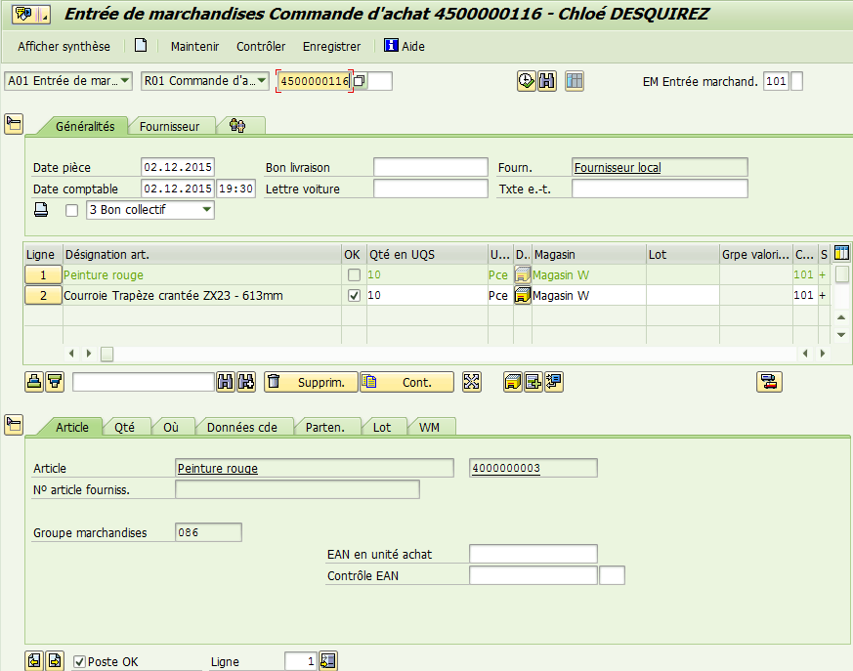
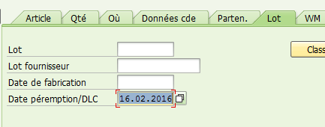
Mode opératoire MIGO – Effectuer l’entrée de marchandises 1/2
1
Sélectionner une « Entrée de marchandises » en référence à une « Commande d’achat »
Renseigner le numéro de la CA
Vérifier le code mouvement : 101 pour EM
Appuyer sur Entrer
Pour chaque poste, il est possible de les sélectionner en cliquant sur le n° de ligne et vérifier les données dans chaque onglet
Dans l’onglet « Lot » pour les articles gérés par DLC il faut renseigner la DLC
Cocher les cases « Postes OK » pour chaque poste à réceptionner ainsi que la case d’impression
Cliquer sur « Contrôler » : un message avertit que des lots sont créés
Cliquer sur « Suite »
Enregistrer : le message suivant apparaît
2
3
8
10
3
4
1
2
5
7
6
5
7
7
8
9
10
7
6

Slide 12
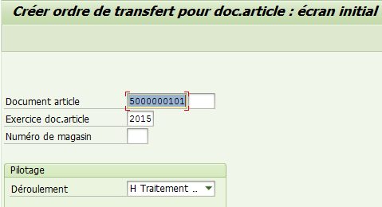
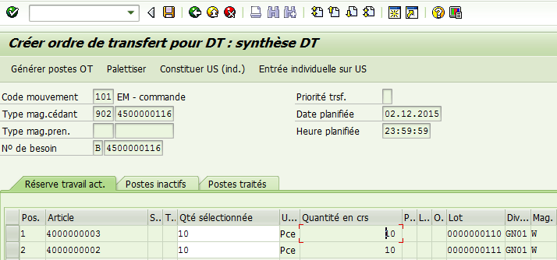
Mode opératoire MIGO – Effectuer l’entrée de marchandises 2/2
1
L’écran de création de l’ordre de transfert s’ouvre : appuyer sur Entrer
L’écran montre les postes pour lesquels on fait l’ordre de transfert : appuyer sur
Enregistrer : un message de confirmation s’affiche
2
3

Slide 13

Description des objets SAP
Code mouvement
Un code mouvement correspond à un type de mouvement de stock.
On retrouve notamment des codes en 1** pour les entrées de marchandises, en 2** pour les sorties de marchandises, en 3** pour les transferts, en 7** pour les inventaires …
En général, chaque code mouvement a un code d’annulation qui est l’incrément en +1 du code à annuler.

Slide 14
Description des objets SAP
Lot
La gestion par lots, avec la possibilité de définir des informations complémentaires au niveau de ces lots, est quelque chose qui n’est pas géré dans la solution actuelle.
La gestion des lots engendre une charge de travail additionnelle car elle nécessite un comptage et une gestion des données à une maille plus fine que la maille article. Elle nécessite également des besoins d’étiquetage afin de pouvoir séparer physiquement les différents lots d’un même article.
En revanche, cette gestion des lots permet de répondre aux besoins exprimés par la CBG en termes de processus cible, car elle permet : une traçabilité tout au long de la chaîne d’approvisionnement, la gestion de données additionnelles (numéro de lot fournisseur, date de fabrication, date de péremption, etc.).

Slide 15
Description des objets SAP
Ordre de transfert
Un ordre de transfert est un document permettant de réaliser des mouvements de stocks dans WM.
A l’origine de la création d’ordre de transfert on peut retrouver différents mouvements comme : un prélèvement, une entrée en stock, un transfert, un inventaire.
Un ordre de transfert contient diverses informations comme l’article à déplacer, la quantité à déplacer, les emplacements cédants et prenants.

Slide 16
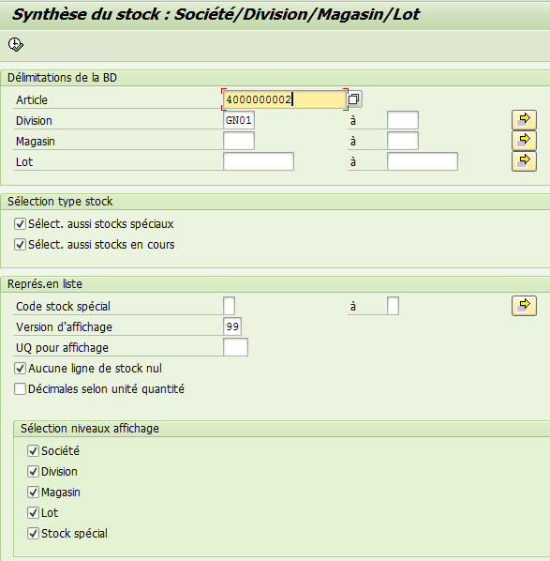
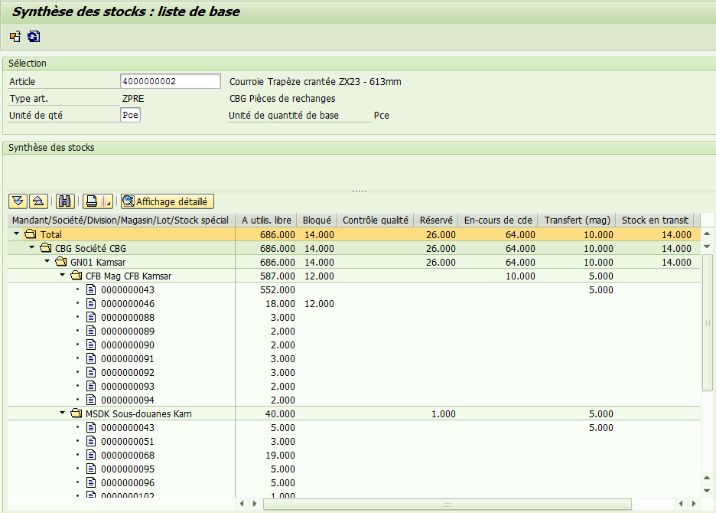
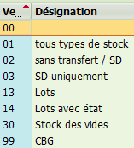
Mode opératoire MMBE – Afficher la synthèse du stock MM
1
Renseigner l’article pour lequel on veut visualiser le stock
Entrer la division concerné (il est possible de la laisser vide pour voir toutes les division d’un coup)
Choisir la version d’affichage 99
Laisser les cases cochées par défaut
Exécuter
La synthèse du stock s’affiche
1
2
2
3
4
3
5

Slide 17
Description des objets SAP
Statut de stock
Dans SAP, le stock peut avoir 3 statuts différents :
En utilisation libre : tous les mouvements sont possibles sur ce stock
En contrôle qualité : le stock est en attente d’une confirmation de qualité
Bloqué : le stock est non conforme, obsolète, endommagé, … et ne peut pas être utilisé pour tous les mouvements.

Slide 18
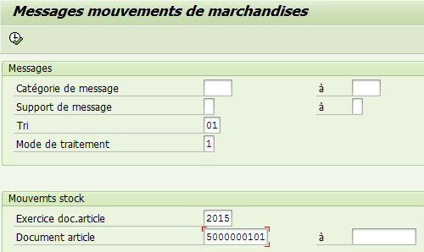
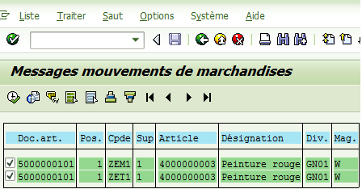

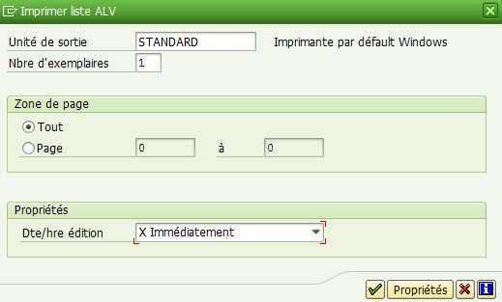
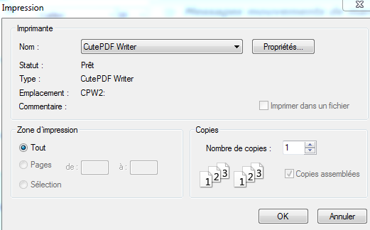
Mode opératoire MB90 – Imprimer les étiquettes de lots et le bon de réception
1
Choisir le mode de traitement selon si l’on effectuer le premier ou un second traitement
Renseigner le Document article dont on souhaite imprimer les formulaires
Exécuter
Sélectionner les formulaires à imprimer
Aller dans le menu -> Liste -> Imprimer
Choisir l’imprimante standard
Sélectionner « Immédiatement »
Cliquer sur « Suite »
Un pop-up apparaît pour l’impression : mettre l’imprimante PDF puis enregistrer le fichier sur l’ordinateur
3
5
2
1
3
4
4
2
5
6
6
9
7
8
7
9
8

Slide 19
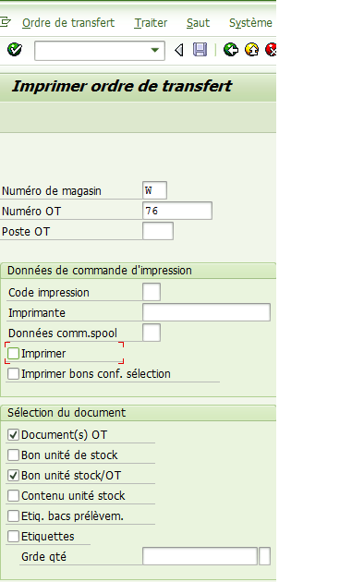
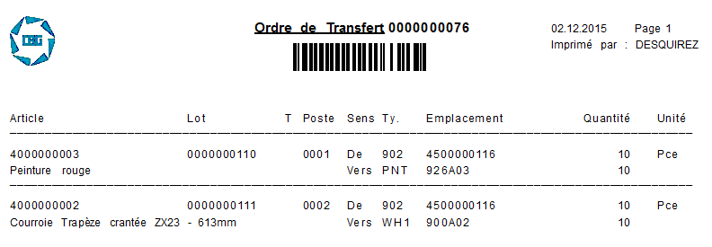
Mode opératoire LT31 – Imprimer l’ordre de transfert
5
1
Renseigner le numéro de magasin
Renseigner le numéro d’OT
Décocher la case « Imprimer »
Laisser les cases cochées par défaut
Aller dans le menu -> Ordre de transfert -> Imprimer
L’aperçu du formulaire s’affiche
2
3
4
1
2
5
6
3

Slide 20
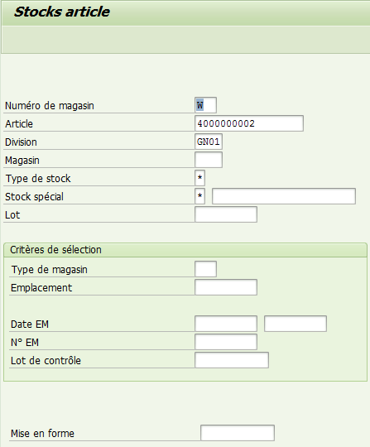
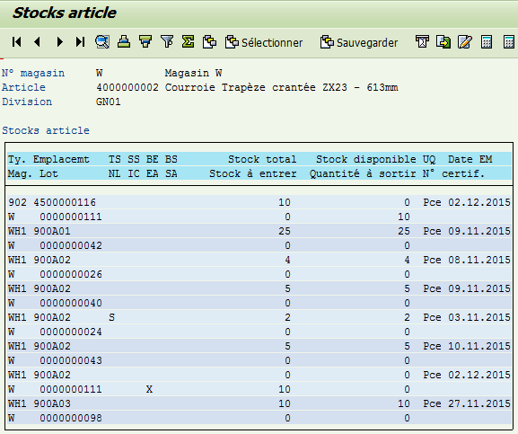
Mode opératoire LS24 – Afficher la vision du stock selon WM
1
Renseigner le numéro de magasin
Renseigner le code article
Renseigner la division
Appuyer sur Entrée
Un type de magasin temporaire contient une quantité à sortir
On voit qu’une entrée de marchandises est en cours avec une quantité de stock à entrer
1
2
2
3
3
4
5
5
6
6

Slide 21
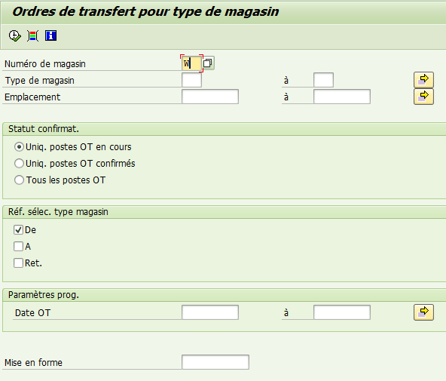
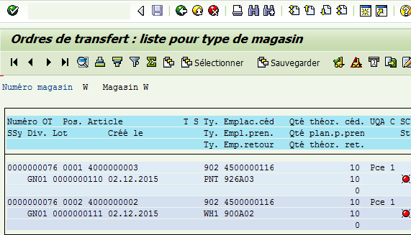
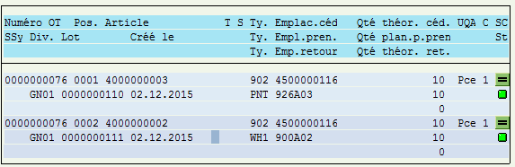
Mode opératoire LT22 – Confirmer l’OT
1
Renseigner le numéro de magasin
Cocher « Uniquement OT en cours »
Cocher « De »
Exécuter
Sélectionner un par un les postes de l’OT à confirmer et cliquer sur
Un message de confirmation s’affiche et le feu passe au vert
1
2
3
2
5
4
5
3
6
6

Slide 22
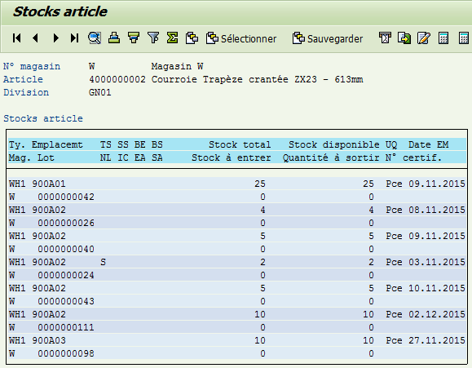
Mode opératoire LS24 – Afficher la vision du stock selon WM (après la confirmation de l’OT)
1
Renseigner le numéro de magasin
Renseigner le code article
Renseigner la division
Appuyer sur Entrée
La ligne avec le type de magasin temporaire a disparu : la marchandises n’est plus en zone de réception puisqu’elle est maintenant rangée dans son emplacement
1
2
2
3
3
4
5
5

Slide 23
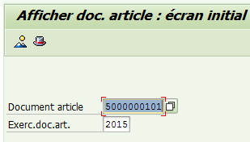
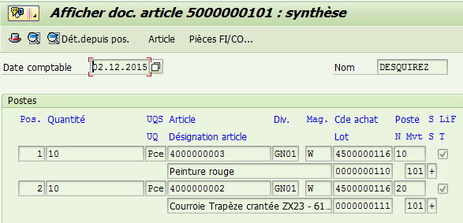
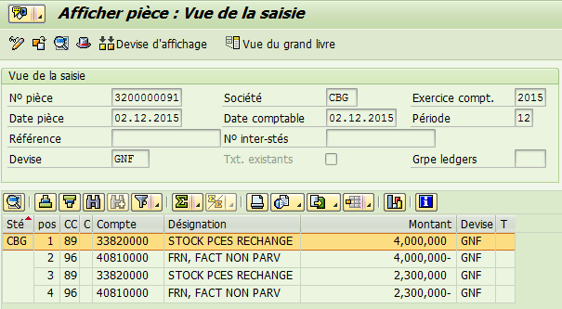
Mode opératoire MB03 – Afficher les écritures comptables
1
Renseigner le document article
Renseigner l’exercice du doc. article
Appuyer sur Entrée
Cliquer sur « Pièces FI/CO »
Les écritures comptables s’affichent
4
1
2
2
3
4
5
5

Slide 24


Exercice dirigé
La présentation détaillée du pas à pas est retrouvée dans le guide utilisateur
Effectuer une réception en référence à une commande d’achat
Notes:
Notes pédagogiques :

Slide 25
Objectifs de la formation
Description du processus métier
Description des objets SAP & Mode opératoire
Synthèse

Slide 26
Synthèse
Les réceptions sur commande d’achat sont effectuées avec une entrée de marchandises effective dès la sauvegarde de la MIGO pour le module MM.
Pour les magasins WM, une étape de plus est nécessaire, il s’agit de la création et confirmation d’un ordre de transfert afin d’aller prendre les articles de la zone temporaire de réception pour aller les ranger dans un emplacement cible.
Pour les articles gérés par lot et DLC, la DLC est à renseigner obligatoirement pendant l’entrée de marchandise de la MIGO et le lot est créé automatiquement à ce même moment.

Slide 27

Des questions ?

